Slide 1
EMPRENDIMIENTO E INNOVACIÓN EN ROBÓTICA 2024-2025
TEMA 4:
ORGANIZAR Y DIRIGIR
Grado en ingeniería de robótica software

Slide 2
TEMA 4: ORGANIZAR Y DIRIGIR
4.1. Organización
  4.1.1. Agrupación de unidades.
  4.1.2. Cadena de mando.
  4.1.4. Coordinación de unidades.

Slide 3
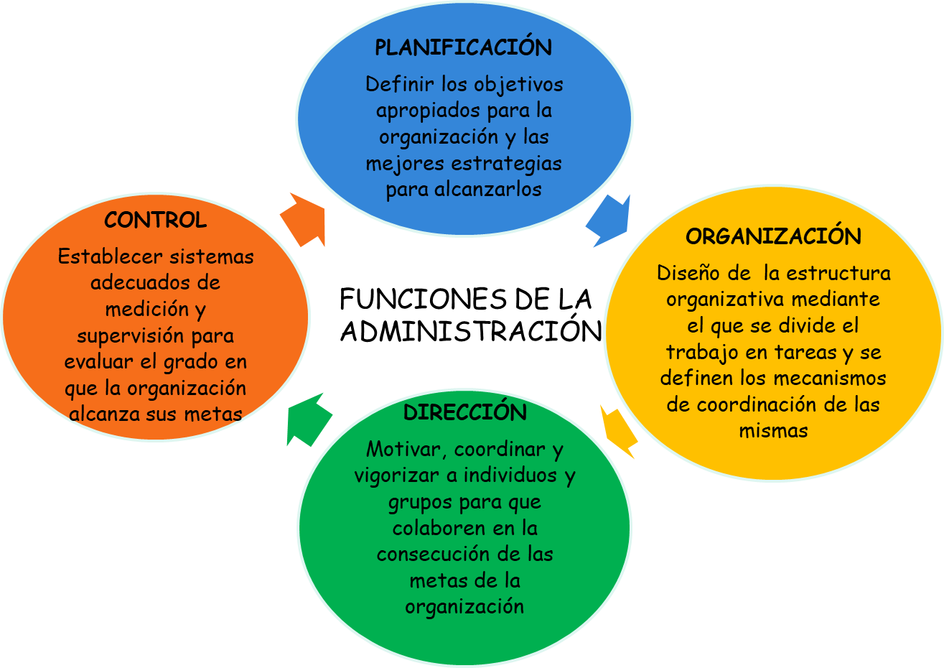
Tema 4: Organizar y Dirigir
PLANIFICACIÓN
  Fines, objetivos, estrategias, procedimientos, presupuestos.
ORGANIZACIÓN
  División del trabajo, departamentalización, jerarquía, diseño de puestos de trabajo.
DIRECCIÓN
  Toma de decisiones, liderazgo, supervisión, motivación.
CONTROL
  Estándares, medición, corrección.

Slide 4
4.1. Organización
ORGANIZAR: función directiva básica que consiste en diseñar la estructura organizativa.
Estructura organizativa: suma total de las formas en las que una organización divide su trabajo en diversas tareas coordinándolas entre sí posteriormente.
Diseño Organizativo: proceso dinámico por el cual los directivos construyen, evalúan y modifican estructura básica de funcionamiento de las organizaciones con el propósito de facilitar la realización de las tareas o actividades necesarias para la consecución de los objetivos establecidos de una manera eficaz y eficiente.

Slide 5
4.1. Organización
ESTRUCTURA FORMAL ESTRUCTURA INFORMAL
Estructura formal: relaciones entre las personas que han sido previa y conscientemente establecidas. Situaciones previstas y previamente definidas.
Estructura informal: relaciones que no han sido previa ni conscientemente definidas y responden a las necesidades de relación entre individuos que entran en contacto en su trabajo. Impredecibles de antemano, fruto de los contactos y afinidades sociales entre individuos.
Estructura real: consecuencia de los aspectos formales e informales.
Estructura formal
Estructura informal
Voluntad de la dirección
Espontánea y no previsto
Estructura Real

Slide 6
4.1. Organización
ELEMENTOS de la Estructura Organizativa Formal (según Minztberg)
ÁPICE ESTRATÉGICO
LÍNEA
MEDIA
TECNOESTRUCTURA
STAFF APOYO
NÚCLEO DE
OPERACIONES
Notes:
6

Slide 7
4.1. Organización
  ÁPICE ESTRATÉGICO
  Objetivo: cumplimiento de la misión de la empresa y la satisfacción los intereses de las personas y grupos que participan en ella.
  Alta dirección y propietarios. También incluye a los que asisten directamente a la alta dirección (secretarios, asistentes, adjuntos...)
NÚCLEO DE OPERACIONES
  Objetivo: realizar el trabajo fundamental de la organización directamente relacionado con las actividades de explotación.
  Miembros que realizan el trabajo directamente con la producción de bienes y servicios.
LÍNEA MEDIA
  Objetivo: vincular el núcleo de operaciones y el ápice estratégico mediante una cadena de mandos.
  Todos los directivos situados entre el ápice y el núcleo: directivos superiores (Director de marketing, de compras, ...) hasta los supervisores de primera línea (jefes de taller, capataces, supervisores,...)
Notes:
7

Slide 8
4.1. Organización
TECNOESTRUCTURA
  Objetivo: hacer más efectivo el trabajo de los demás.
  Analistas que planifican, diseñan, mejoran y adiestran al personal operativo y su trabajo, del que no participan directamente (incluidos contables, planificadores, formadores...)
  Pueden encontrarse a lo largo de toda la línea jerárquica.
STAFF DE APOYO
  Apoyan a la organización mediante la prestación de servicios profesionales (asesores)y servicios especializados (cafetería, seguridad, limpieza…).
  Unidades especializadas de naturaleza variada que no participan en la producción de bienes y servicios.
  Funciones muy variadas → asociados a distintos niveles jerárquicos según quienes sean los destinatarios de los servicios que proporcionan.
  Muchos de estos servicios podrían también contratarse externamente (subcontratación) → en ese caso no forman parte de la empresa ni de la estructura organizativa (no son considerados staff).

Slide 9
4.1. Organización
INSTRUMENTOS ORGANIZATIVOS.
Función: hacer visible la estructura formal de la empresa
1. ORGANIGRAMA
Representación gráfica de algunos aspectos de la estructura formal.
Identifican los niveles de diferenciación vertical y horizontal:
  Detallan las unidades organizativas existentes y sus conexiones.
  Muestran la dependencia jerárquica (autoridad formal).
No recogen las relaciones funcionales.
2. MANUALES DE ORGANIZACIÓN
Documento en el que se definen las funciones, dependencias y relaciones de los puestos directivos completando la información suministrada por el organigrama.

Slide 10
4.1. Organización
DECISIONES BÁSICAS DE D.O.
1. Diferenciación de actividades.
Consecuencia de la división y especialización del trabajo
Concepto: dividir la tarea básica en grupos de actividades.
Tipos: horizontal y vertical
Propósito: eficiencia
  Diferenciación HORIZONTAL: es la definición y creación de las unidades organizativas básicas con criterios de homogeneidad → departamentalización → AGRUPACIÓN DE UNIDADES
  Diferenciación VERTICAL: división del trabajo teniendo en cuenta las relaciones de autoridad superior-subordinado → CADENA DE MANDO
2. Integración de actividades.
Trata de diseñar los mecanismos de coordinación de las distintas actividades para que la empresa cumpla sus objetivos de forma eficiente → COORDINACIÓN UNIDADES

Slide 11
4.1.1. Agrupación de unidades
    DIFERENCIACIÓN HORIZONTAL: grado de diferenciación entre unidades en función de la orientación de los miembros, la naturaleza de las tareas que realizan y de su educación y preparación.
    División del trabajo
    ⇒ Especialización
    ⇒ Diferenciación
    ⇒ DEPARTAMENTALIZACIÓN
Objetivo de la DEPARTAMENTALIZACIÓN: creación de unidades organizativas básicas en la empresa. Dichas unidades pueden ser áreas, divisiones o sucursales de una organización.
No existe una mejor forma de departamentalizar que sea aplicable a todas las organizaciones o a todas las situaciones. Se elegirá una u otra en función de cuáles sean las características de la organización.

Slide 12
4.1.1. Agrupación de unidades
  TIPOS DE DEPARTAMENTALIZACIÓN:
  Por proceso o procedimiento
    La agrupación se realiza en función de características homogéneas de las actividades que se realizan.
    Criterios:
        Funciones.
        Procesos.
        Tiempo.
        Habilidades y conocimientos.
  Por propósito o mercado
    La agrupación se realiza en función de la homogeneidad de los objetivos que persiguen → se agrupan distintas actividades independientemente de su naturaleza.
    Criterios:
        Producto.
        Cliente.
        Área geográfica.

Slide 13
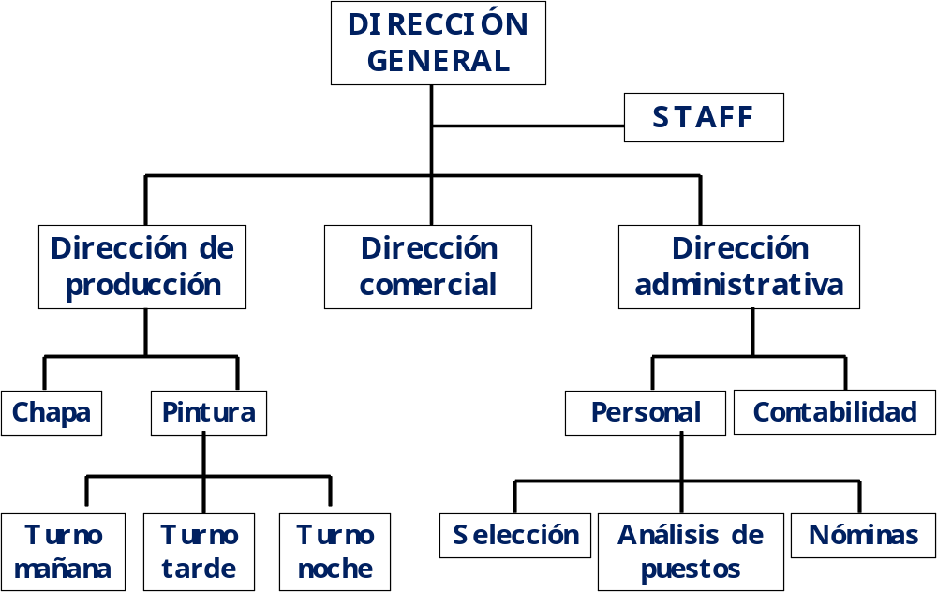
4.1.1. Agrupación de unidades
Departamentalización por proceso o procedimiento
Por funciones
Por proceso
Por funciones
Por tiempo
Por conocimientos y habilidades

Slide 14
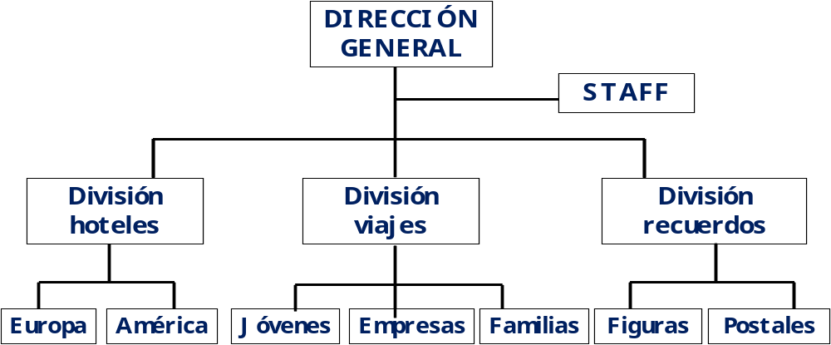
4.1.1. Agrupación de unidades
Departamentalización por propósito o mercado
Por producto
Por zona geográfica
Por tipo de clientes
Por producto

Slide 15
4.1.1. Agrupación de unidades
Departamentalización por criterio mixto
Director
General
Dirección de Producción
Dirección de Marketing
Administración
Vehículos
Instrumentos musicales
Gestión comercial
Publicidad
Contabilidad
Personal
Europa
América
Análisis de puestos
Nóminas

Slide 16
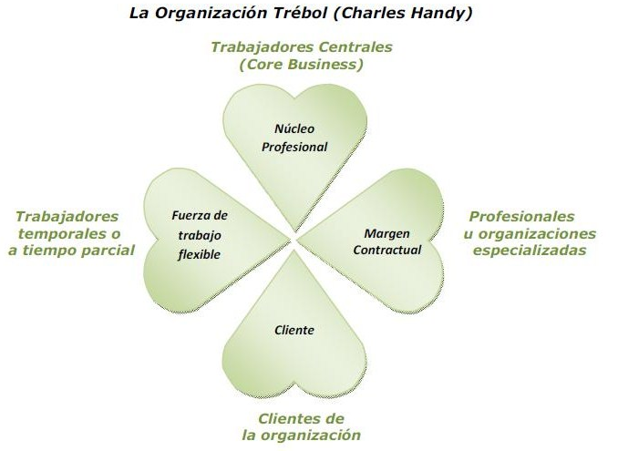
4.1.1. Agrupación de unidades
Nuevas estructuras organizativas
Estructura en Trébol:
La empresa es el núcleo y giran en su eje tres hojas:
Primera : núcleo profesional que tiene todas las actividades propias y únicas de la empresa.
Segunda: subcontratación de todo el trabajo no esencial para la organización.
Tercera: fuerza de trabajo flexible, trabajadores a tiempo parcial s/necesidades.
Cuarta: trabajo que se traspasa a los clientes
Estructura virtual en Red
Estructura pequeña, flexible y con gran capacidad de innovación
Temporalidad en el desarrollo de proyectos, estructura difusa, menor identificación de los empleados con la organización.
Proveedor 1
Empresa núcleo
Gestión almacén
Socio financiero
I+D+I
Proveedor 2
Socio comercial
Cliente

Slide 17
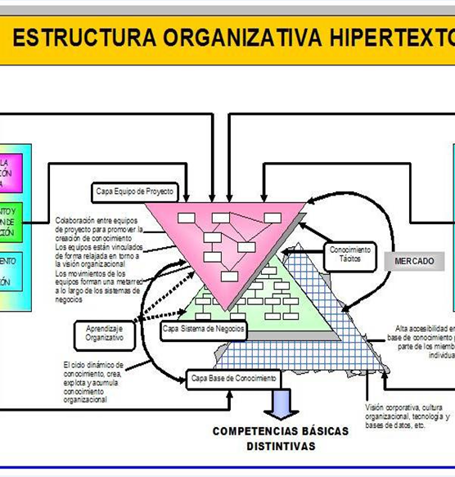
4.1.1. Agrupación de unidades
Nuevas estructuras organizativas
Estructura hipertexto
Capa de sistema de negocios: es la capa central, que desarrolla las operaciones normales de una organización.
Capa equipo de proyecto: múltiples equipos de diferentes unidades de la empresa, realizan actividades creadoras de conocimiento, según la visión corporativa diseñada por la dirección de organización.
Capa base de conocimientos: mezcla el conocimiento generado en los niveles anteriores, recontextualizándolo y recategorizándolo, para que pueda ser transmitido a los demás miembros de la organización.

Slide 18
4.1.2. Cadena de mando
DIFERENCIACIÓN VERTICAL
Implica la división del trabajo según el principio de jerarquía, las funciones y responsabilidades de las actividades quedan repartidas entre el superior y el subordinado → CADENA DE MANDO: línea ininterrumpida de autoridad y comunicación que desciende del máximo nivel de la organización al nivel más bajo y aclara quién reporta a quién y ante quién se responde.
Conceptos complementarios:
  Autoridad: se refiere a los derechos inherente a un puesto directivo para hacer que la gente sea responsable de sus acciones y, de este modo, influir en lo que hacen y cómo lo hacen.
  Principio de unidad de mando: establece que una persona tiene que tener un superior, y sólo uno, ante quien es directamente responsable.
Distinción entre la línea y el nivel:
  La línea: formada por las relaciones superior-subordinado. Define la estructura básica de autoridad y comunicación.
  El nivel: es cada posición dentro de la línea. Más o menos niveles dan lugar a estructuras altas o planas.

Slide 19
4.1.2. Cadena de mando
Estructura alta
Estructura plana

Slide 20
4.1.2. Cadena de mando
ESTRUCTURAS ALTAS
Ámbitos de control estrechos.
Muchos niveles horizontales.
Cada nivel está compuesto por un nivel relativamente pequeño de directivos que informan al nivel superior.
Problemas que presentan:
  Problemas de comunicación.
  Problemas de motivación.
  Mayores costes burocráticos.
ESTRUCTURAS PLANAS
Ámbitos de control amplios.
Pocos niveles horizontales.
Cada nivel está compuesto por un nivel relativamente alto de directivos que informan al nivel superior.
Acortan de forma considerable los canales de comunicación.
Menores problemas de comunicación, motivación y costes que las estructuras altas.

Slide 21
4.1.4. Coordinación de unidades
Una vez divididas y repartidas las distintas actividades entre los distintos individuos o grupos, surge la necesidad de armonizar e integrar dichas actividades para que la acción colectiva se oriente de forma coherente y coordinada hacia la consecución de las metas y objetivos estratégicos
Integración de Actividades
Es el conjunto de procesos orientados a dar unidad a ese conjunto de actividades diferenciadas que realiza cada departamento.
El objetivo es garantizar la consecución de objetivos y optimizar las actividades que realiza cada departamento, lo que se consigue mediante la coordinación y el control.
Mecanismos de coordinación
Instrumentos para cubrir las necesidades de información y resolución de problemas derivados de la forma de organizar el trabajo en los distintos niveles de la organización.
BASE para elegir los adecuados: la INTERDEPENDENCIA DE TAREAS
Notes:
Elección de un conjunto correcto de mecanismos de coordinación que:
Enlace los flujos de trabajo de las unidades organizativas.
Mantenga el contacto entre los distintos especialistas
Resuelva los problemas de excepción que puedan surgir en la organización
Con carácter general:
> interdependencia de tareas ⇨ necesidad de coordinación y de resolución conjunta de problemas
> complejidad interdependencia ⇨ > incertidumbre ⇨ > complejidad de los mecanismos de coordinación

Slide 22
4.1.4. Coordinación de unidades
DE COOPERACIÓN
INTERDEPENDENCIA DE ACTIVIDADES
DE TODOS LOS IMPLICADOS
NECESIDADES
DE ESFUERZO
DE INFORMACIÓN
NECESIDADES
DE RESOLUCIÓN DE CONFLICTOS
DECISIÓN DE D.O → ELECCIÓN DE UN CONJUNTO DE MECANISMOS DE COORDINACIÓN QUE PERMITA:
Enlazar los flujos de trabajo.
Mantener el contacto entre los distintos especialistas.
Resolver los problemas que puedan surgir.

